Slide 1
Télépsychologie
Sheila Mecking

Slide 2
Qu’est-ce que la télépsychologie?

Slide 3
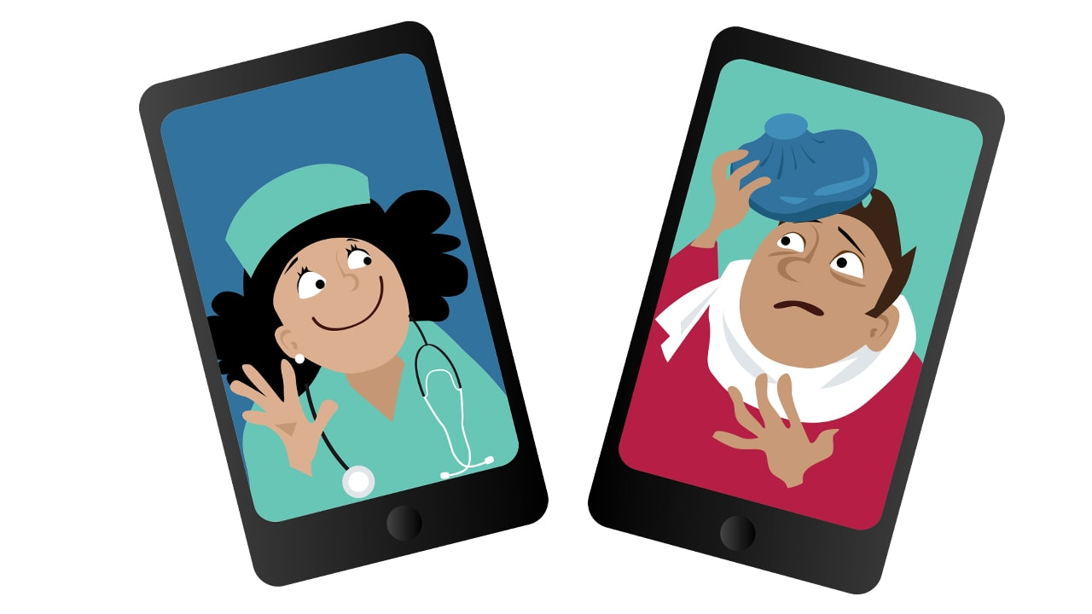
En bref…
La télépsychologie peut se définir comme « l’utilisation des technologies de l’information et de la communication pour offrir des services de psychologie et des renseignements connexes sur de grandes ou de petites distances » (AOCRP)
This Photo by Unknown Author is licensed under CC BY-SA-NC

Slide 4
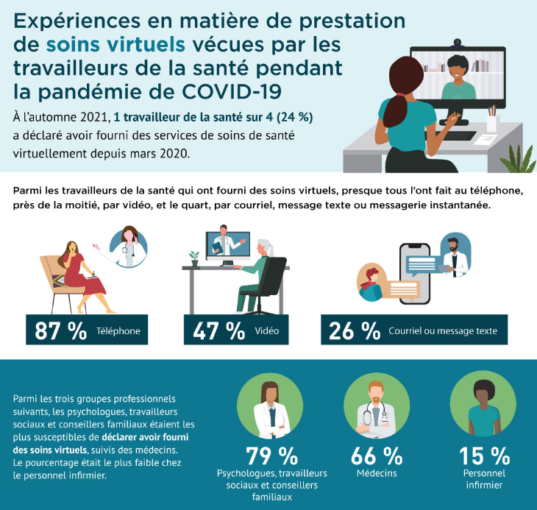
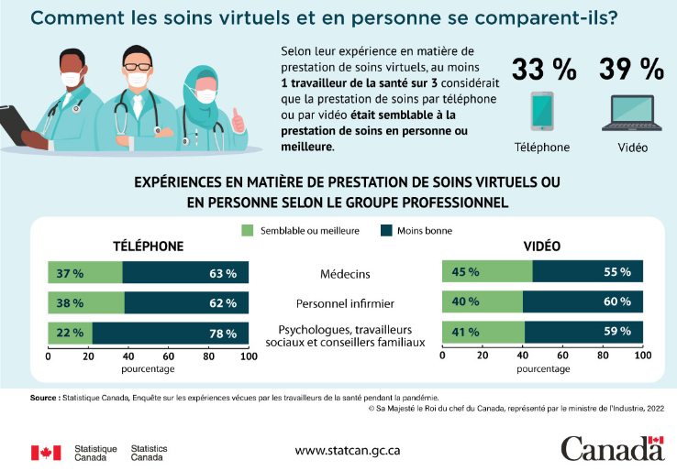

Slide 5
Les avantages
L’accès accru aux services
L’accès efficace aux services
La diminution des coûts
Cette photo par un auteur inconnu est sous licence par CC BY-SA-NC

Slide 6
Les risques
La télépsychologie présente un certain nombre de problèmes qui ne se posent pas lors des séances en personne :
Signer des documents – signerez-vous en ligne? Les poster?
Votre client est-il à l'aise avec différents logiciels ?
Votre client a-t-il accès à la technologie et sait-il comment l’utiliser?
Êtes-vous à l'aise avec différents logiciels?
Vos dossiers électroniques sont-ils correctement gérés ?
La séance est-elle enregistrée ?
Que se passe-t-il si la technologie tombe en panne ?

Slide 7
Les normes de télépsychologie

Slide 8
Le modèle de normes de télépsychologie de l’AOCRP
En plus de leurs responsabilités générales, les psychologues doivent :
s’assurer qu’ils sont autorisés à exercer dans leur juridiction d'origine
s’assurer qu’ils sont légalement autorisés à pratiquer en dehors de leur juridiction d'origine s’ils choisissent de le faire
informer les clients auprès de qui ils peuvent se plaindre en cas de problème

Slide 9
Le modèle de normes de télépsychologie de l’AOCRP
En plus de leurs responsabilités générales, les psychologues doivent :
connaître toutes les normes de pratique dans la juridiction où les services sont offerts
avoir une assurance responsabilité civile suffisante
savoir utiliser la technologie servant à offrir les services

Slide 10
Le modèle de normes de télépsychologie de l’AOCRP
En plus de leurs responsabilités générales, les psychologues doivent :
minimiser les risques liés à l'utilisation de la technologie;
faire des plans avec les clients en cas de panne technologique.

Slide 11
Connaissez votre juridiction
Les normes 1 à 4 de l’AOCRP

Slide 12
Où sont les services offerts?
En personne : où le service a lieu
Si le psychologue offre des services en personne au N.-B., les services sont réputés avoir été efferts au N.-B.
Télépsychologie : où le psychologue est inscrit
Le CPNB interprète la « pratique » comme ayant lieu dans la juridiction où le psychologue est inscrit
Les psychologues inscrits auprès d'un organisme de réglementation ailleurs au Canada peuvent offrir des services de télépsychologie aux clients du N.-B. sans s'inscrire auprès du CPNB
MAIS les autorités de régulation varient beaucoup

Slide 13
Le Canada atlantique
Les provinces de l'Atlantique (Terre-Neuve-et-Labrador, Nouveau-Brunswick, Î.-P.-É. et Nouvelle-Écosse) ont conclu un protocole d'entente concernant la pratique de la télépsychologie.
Les personnes inscrites sont tenus :
d’aviser la juridiction d'accueil
de confirmer leur familiarité avec le protocole d'entente, le modèle des normes de l’AOCRP et les normes de pratique locales dans la juridiction d'accueil
au début de chaque année civile, selon le cas.
Les plaintes reçues seront renvoyées à la juridiction d'origine de la personne inscrite

Slide 14
L’Ontario
En personne : où le service a lieu
Si le psychologue offre des services en personne en Ontario, les services sont réputés avoir été offerts en Ontario
Télépsychologie : où le client est situé
Ceci est différent de CPNB
Si le client est situé en Ontario, le psychologue doit être membre du CPO pour offrir des services psychologiques à cette personne
Le CPO a des inscriptions temporaires et limitées disponibles pour les individus offrant des services pour des périodes allant jusqu'à 12 mois aux clients situés en Ontario

Slide 15
L’Ontario
L’immatriculation temporaire et limitée est disponible pour les personnes autorisées à offrir des services psychologiques dans d'autres juridictions, leur permettant d’offrir des services à un client existant situé en Ontario pour une période pouvant aller jusqu'à 12 mois. Le client doit :
vivre temporairement en Ontario pour une raison telle que fréquenter l'école ou un emploi à court terme; ou
avoir déménagé en Ontario de façon permanente, mais avoir besoin de services de télépsychologie continus à court terme pendant le transfert des soins à un autre praticien ou pendant la cessation des services s'ils sont terminés ; ou
vivre en Ontario de façon temporaire ou permanente, mais faire partie d'une unité familiale qui reçoit des services dans une autre juridiction.
De plus, il faut juger qu'il serait cliniquement mal avisé ou peu pratique de transférer des services psychologiques à un praticien déjà inscrit en Ontario. Cette immatriculation temporaire est disponible par le biais d'un processus accéléré moyennant des frais d'adhésion réduits de 240,00 $, plus des frais de demande de 100 $.

Slide 16
L’Alberta
En personne : où le service a lieu
Si le psychologue offre des services en personne en Alberta, les services sont réputés avoir été offerts en Alberta
Télépsychologie : où le client est situé
Ceci est différent de CPNB
Si le client est situé en Alberta, le psychologue doit être membre du CPA pour offrir des services psychologiques à cette personne
Les psychologues doivent s'inscrire auprès du CPA avant d’offrir des services aux clients situés en Alberta

Slide 17
L’application aux normes de l’AOCRP
Les psychologues seront immatriculés dans la juridiction dans laquelle ils résident
Les psychologues qui offrent des services de télépsychologie en dehors de leur juridiction d'origine s'assureront qu'ils sont légalement autorisés à le faire
Les psychologues informeront les clients auprès de qui ils peuvent se plaindre en cas de problème
Les psychologues seront familiers avec la jurisprudence locale et les normes de pratique dans la juridiction dans laquelle le service est offert
Les psychologues qui offrent des services de télépsychologie s'assureront qu'ils détiennent une assurance responsabilité civile adéquate

Slide 18
La télépsychologie – Vos obligations
La Loi sur les psychologues :
« faute professionnelle » s’entend des écarts graves par rapport aux normes professionnelles ou aux règles de pratique du Collège ou de la profession… et vise…
(b) le fait pour un organisme directeur d’une profession de la santé de l’extérieur de la province de déclarer un membre coupable d’un acte qui, de l’avis du Comité d’audience, constituerait une faute professionnelle au regard de la présente loi, des règlements administratifs ou des règles;
Le code de conduite :
III.16.1 Infractions à la législation, à la Loi, aux statuts et règlements applicables. Le psychologue ou la psychologue s’abstient de contrevenir à la législation, à la Loi et aux statuts et règlements qui s’appliquent à la pratique de la psychologie.

Slide 19
Connaître la technologie

Slide 20
Le modèle des normes de télépsychologie de l’AOCRP
En plus de leurs responsabilités générales, les psychologues doivent :
savoir utiliser la technologie
minimiser les risques liés à l'utilisation de la technologie
faire des plans avec le client en cas de panne technologique

Slide 21
Les lignes directrices de l'Association américaine de psychologie
Les psychologues qui offrent des services de télépsychologie s'efforcent de prendre des mesures raisonnables pour assurer leur compétence à la fois avec les technologies utilisées et l'impact potentiel des technologies sur les clients/patients, les supervisés ou d'autres professionnels.
Les psychologues doivent tenir compte de leur propre compétence dans l'utilisation de la télépsychologie ainsi que de la capacité de leur client/patient à s'engager et à comprendre pleinement les risques et les avantages de l'intervention proposée en utilisant des technologies spécifiques.
Les psychologues doivent se familiariser avec les ressources disponibles dans la communauté locale de leur client pour aider à intervenir auprès des clients/patients en cas de crise. [traduction]

Slide 22
Minimiser les risques liés à la technologie
Confirmer l'identité du client
S'assurer que le client dispose d'une connexion Internet sûre et fiable
Veiller à ce que le client dispose d'un espace sûr et calme pour recevoir des services
S'il n'y a pas de visuels, utilisez une forme d'identification codée du client
Utiliser une technologie fiable et protégée par mot de passe lorsque cela est possible
Éviter d'utiliser la technologie pour partager des renseignements personnels sur la santé
Confirmer que le client comprend les risques et les limites de la télépsychologie et consent à recevoir des services par télépsychologie

Slide 23
Obtenir le consentement
Les éléments du consentement
La personne est-elle capable de donner son consentement ?
Y a-t-il un mandataire spécial?
Le consentement doit être éclairé.
Le client doit pouvoir refuser ou retirer son consentement.
Le consentement doit se rapporter aux renseignements personnels sur la santé que vous détenez.
Ne doit pas être obtenu par la supercherie ou la coercition.
Peut être explicite ou implicite.

Slide 24
Les dossiers électroniques et la télépsychologie
Quelles données collectez-vous?
Enregistrez-vous vos séances?
Vos séances sont-elles correctement cryptées?
Les communications avec clients – utilisez-vous les courriels, Teams, Zoom?
Chaque système logiciel créera des enregistrements différents dont vous devez être conscient.

Slide 25
Le règlement général de la Loi sur l’APMRPS
Les exigences de sécurité
Les dépositaires doivent établir et respecter les politiques et procédures écrites concernant les informations sous votre contrôle.
Les supports amovibles.
La sauvegarde des supports amovibles.
Les enregistrements physiques doivent se trouver dans une zone désignée.
L'accès à cette zone doit être limité.
Les procédures pour enregistrer les failles de sécurité.
Les mesures correctives.

Slide 26
Considérations quant aux logiciels
C.-à-d. Qu'est-ce que votre client sait utiliser?

Slide 27
Zoom
Zoom utilise un cryptage par défaut sur leurs appels pour le son et l’image en transit entre les candidats Zoom, les clients et les connecteurs.
Cela signifie que Zoom peut techniquement voir votre conversation car il a accès aux clés de cryptage.
Vous pouvez activer le chiffrement de bout en bout (« end-to-end encryption - E2EE »), ce qui signifie que seuls vous et votre client pouvez voir votre conversation.
Nous recommandons fortement l'utilisation de E2EE.

Slide 28
Microsoft Teams
Microsoft Teams dispose d'un cryptage par défaut sur leurs appels pour le son et l’image et fournit un certain nombre de fonctionnalités de sécurité par défaut.
Cela signifie que Microsoft peut techniquement voir votre conversation car ils ont accès aux clés de chiffrement.
Microsoft Teams utilise E2EE comme option de sécurité supplémentaire. Nous recommandons fortement son utilisation lorsque vous choisissez Microsoft Teams.
E2EE désactivera les éléments suivants :
l’enregistrement, le sous-titrage en direct, le transfert d'appel, la fusion d'appel, le parcage d'appel, la consultation puis transfert, l’appel compagnon ou l’ajout d'un participant.

Slide 29
FaceTime
FaceTime utilise toujours E2EE et est donc une plateforme sécurisée.
Cependant, tous les appareils ne supportent pas FaceTime et il se peut donc que ce ne soit pas un logiciel sur lequel vous pouvez toujours compter.

Slide 30
Skype/Facebook
Skype a les mêmes types de cryptage par défaut utilisés par Microsoft Teams, Zoom ou Facetime.
Skype n’utilise pas E2EE.
Nous ne recommandons pas l'utilisation de Skype.
Facebook a un certain nombre de méthodes de communication différentes, toutes avec différents niveaux de cryptage et de confidentialité.
En raison de la confusion et du risque de publier au mauvais endroit, nous ne recommandons pas l'utilisation de tout logiciel Facebook.

Slide 31
Questions?

